Slide 1
ĐỒ ÁN CHUYÊN NGÀNH XÂY DỰNG DIỄN ĐÀN TIN HỌC
GVHD: TS. Đoàn Phước Miền
SVTH: Trần Lâm Phú Đức - 110122054

Slide 2
Nội dung
01
02
03
04
Cơ sở lý thuyết & Công nghệ
Tổng quan đề tài
Kết quả thực nghiệm
Phân tích & Thiết kế hệ thống
05
Kết luận & Hướng phát triển

Slide 3
01
Tổng quan đề tài

Slide 4
Lý do chọn đề tài
Thực trạng: Nhu cầu trao đổi kiến thức CNTT, chia sẻ mã nguồn (source code) và tài liệu là rất lớn.
Vấn đề: Mạng xã hội thông thường thông tin bị trôi, khó tìm kiếm, không hỗ trợ hiển thị Code (Syntax Highlighting).
Giải pháp: Xây dựng "Diễn đàn Tin học" chuyên biệt, hỗ trợ Markdown và quản lý tài liệu tập trung.
Meet us

Slide 5
Mục tiêu đề tài
Mục tiêu chung: Xây dựng diễn đàn trực tuyến ổn định, bảo mật.
Chức năng chính:
Soạn thảo bài viết.
Kho tài liệu số (Upload/Download).
Thảo luận, bình luận, tương tác.
Quản trị nội dung và thành viên.

Slide 6
Phạm vi nghiên cứu
Đối tượng
Nền tảng
Phạm vi chức năng
Sinh viên CNTT, giảng viên, người yêu thích công nghệ.
Quản lý tài khoản, bài viết, tài liệu, bình luận, báo cáo vi phạm, thông báo.
Ứng dụng Web trên điện thoại và máy tính

Slide 7
02
Cơ sở lý thuyết & Công nghệ sử dụng

Slide 8
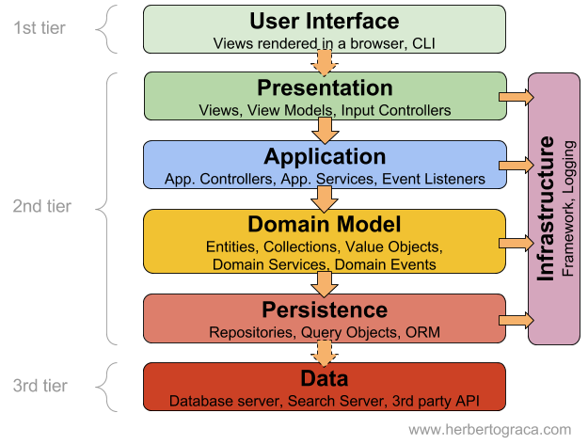
Kiến trúc hệ thống
Mô hình: Kiến trúc 3 tầng (Three-Tier Architecture).
Tầng Giao diện (Presentation Layer).
Tầng nghiệp vụ (Business Logic Layer).
Tầng dữ liệu (Data Layer).
Notes:
Lớp giao diện người dùng (Presentation Layer): Là tầng tương tác trực tiếp với người dùng (Client-side). Nhiệm vụ của tầng này là hiển thị thông tin và thu thập dữ liệu đầu vào từ người dùng.
Lớp xử lý nghiệp vụ (Business Logic Layer): Đóng vai trò trung gian (Server-side), xử lý các yêu cầu từ tầng giao diện, thực thi các quy tắc nghiệp vụ và tính toán trước khi truy xuất hoặc lưu trữ dữ liệu.
Lớp dữ liệu (Data Layer): Là nơi lưu trữ và quản lý dữ liệu bền vững của hệ thống (Database). Tầng này đảm bảo tính toàn vẹn và an toàn của dữ liệu.

Slide 9


Công nghệ Frontend & Backend
Frontend:
Backend:
ReactJS (SPA, Virtual DOM, Component-based).
Thư viện:
React Router, Axios, React Markdown.
NodeJS & ExpressJS (RESTful API, Non-blocking I/O).

Slide 10

Cơ sở dữ liệu & Bảo mật
Database: MySQL (Lưu trữ quan hệ, RDBMS).
Bảo mật:
Xác thực: JSON Web Token (JWT).
Mật khẩu: Mã hóa bằng Bcryptjs.
Công cụ khác: Multer (Upload file), Nodemailer (Gửi OTP).

Slide 11
03
PHÂN TÍCH & THIẾT KẾ

Slide 12
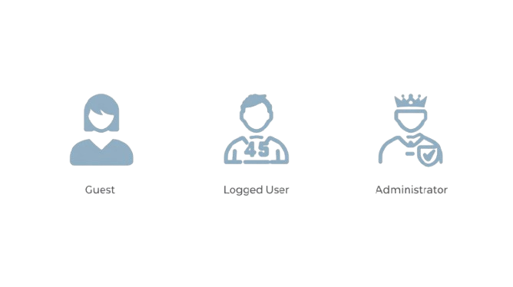
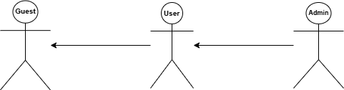
Phân loại người dùng
Khách (Guest):
Là nhóm người dùng chưa có tài khoản hoặc chưa đăng nhập.
Quyền hạn: Truy cập hạn chế, chủ yếu để tra cứu thông tin.
Thành viên (User):
Là người dùng đã đăng nhập thành công.
Kế thừa toàn bộ quyền hạn của Khách và các chức năng nâng cao.
Quản trị viên (Admin):
Là nhóm có quyền hạn cao nhất, chịu trách nhiệm vận hành hệ thống.
Kế thừa toàn bộ quyền của Thành viên và các chức năng quản trị.

Slide 13
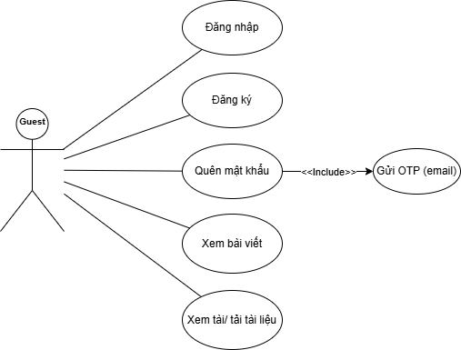
Các chức năng của người dùng khách
Nhóm Xác thực & Tài khoản:
Đăng ký tài khoản mới.
Đăng nhập hệ thống.
Quên mật khẩu (Xác thực qua OTP Email).
Nhóm Tra cứu Bài viết (Diễn đàn):
Xem danh sách và chi tiết bài viết.
Xem các bình luận thảo luận.
Tìm kiếm bài viết (theo từ khóa).
Lọc bài viết (theo Danh mục, Thẻ, Lượt xem).
Nhóm Tra cứu Tài liệu:
Xem danh sách thư viện tài liệu.
Xem chi tiết thông tin tài liệu.
Tải xuống tài liệu (Download).
Chức năng khác:
Xem hồ sơ công khai (Profile) của thành viên.
Xem nội quy diễn đàn & Gửi liên hệ.

Slide 14
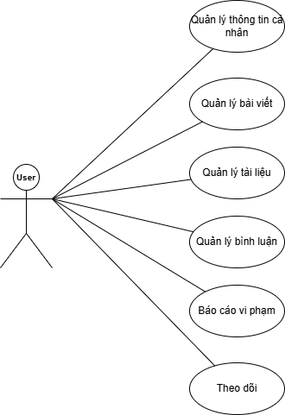
Các chức năng của người dùng đăng nhập
Nhóm Quản lý Nội dung Cá nhân:
Bài viết: Tạo bài mới (hỗ trợ Markdown), Chỉnh sửa hoặc Xóa bài viết của chính mình.
Tài liệu: Tải lên (Upload) tài liệu chia sẻ, Xóa tài liệu đã đăng.
Lưu trữ: Đánh dấu (Bookmark) bài viết hay để xem sau.
Nhóm Tương tác Xã hội:
Bình luận và Trả lời bình luận (Reply).
Theo dõi (Follow) thành viên khác hoặc Danh mục quan tâm.
Gửi báo cáo vi phạm (Report) đến Ban quản trị.
Nhóm Cá nhân hóa:
Cập nhật thông tin hồ sơ, thay đổi Avatar.
Đổi mật khẩu bảo mật.
Tùy chỉnh giao diện (Theme Settings: Dark/Light mode).

Slide 15
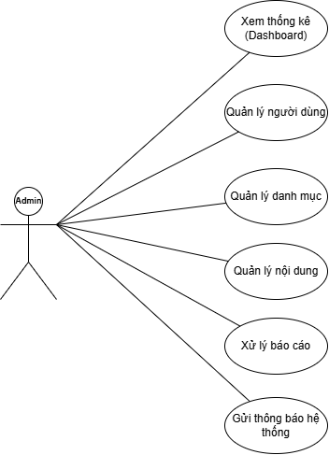
Các chức năng của quản trị viên
Nhóm Thống kê & Giám sát:
Xem Dashboard tổng quan (Số lượng User, Bài viết, Tài liệu, Lượt xem).
Theo dõi các chỉ số tăng trưởng theo thời gian.
Nhóm Quản lý Người dùng:
Xem danh sách toàn bộ thành viên.
Thực hiện Khóa (Ban) tài khoản vi phạm hoặc Mở khóa.
Gửi thông báo hệ thống đến người dùng.
Nhóm Kiểm duyệt Nội dung:
Ghim (Pin) bài viết quan trọng lên đầu trang chủ.
Xóa bài viết, tài liệu hoặc bình luận vi phạm quy định.
Xử lý Báo cáo: Duyệt các đơn báo cáo từ người dùng (Xóa nội dung hoặc Bác bỏ).
Nhóm Cấu hình:
Quản lý Danh mục: Thêm mới, Sửa, Xóa các chuyên mục bài viết/tài liệu.
Gửi thống báo hệ thống đến người dùng.

Slide 16
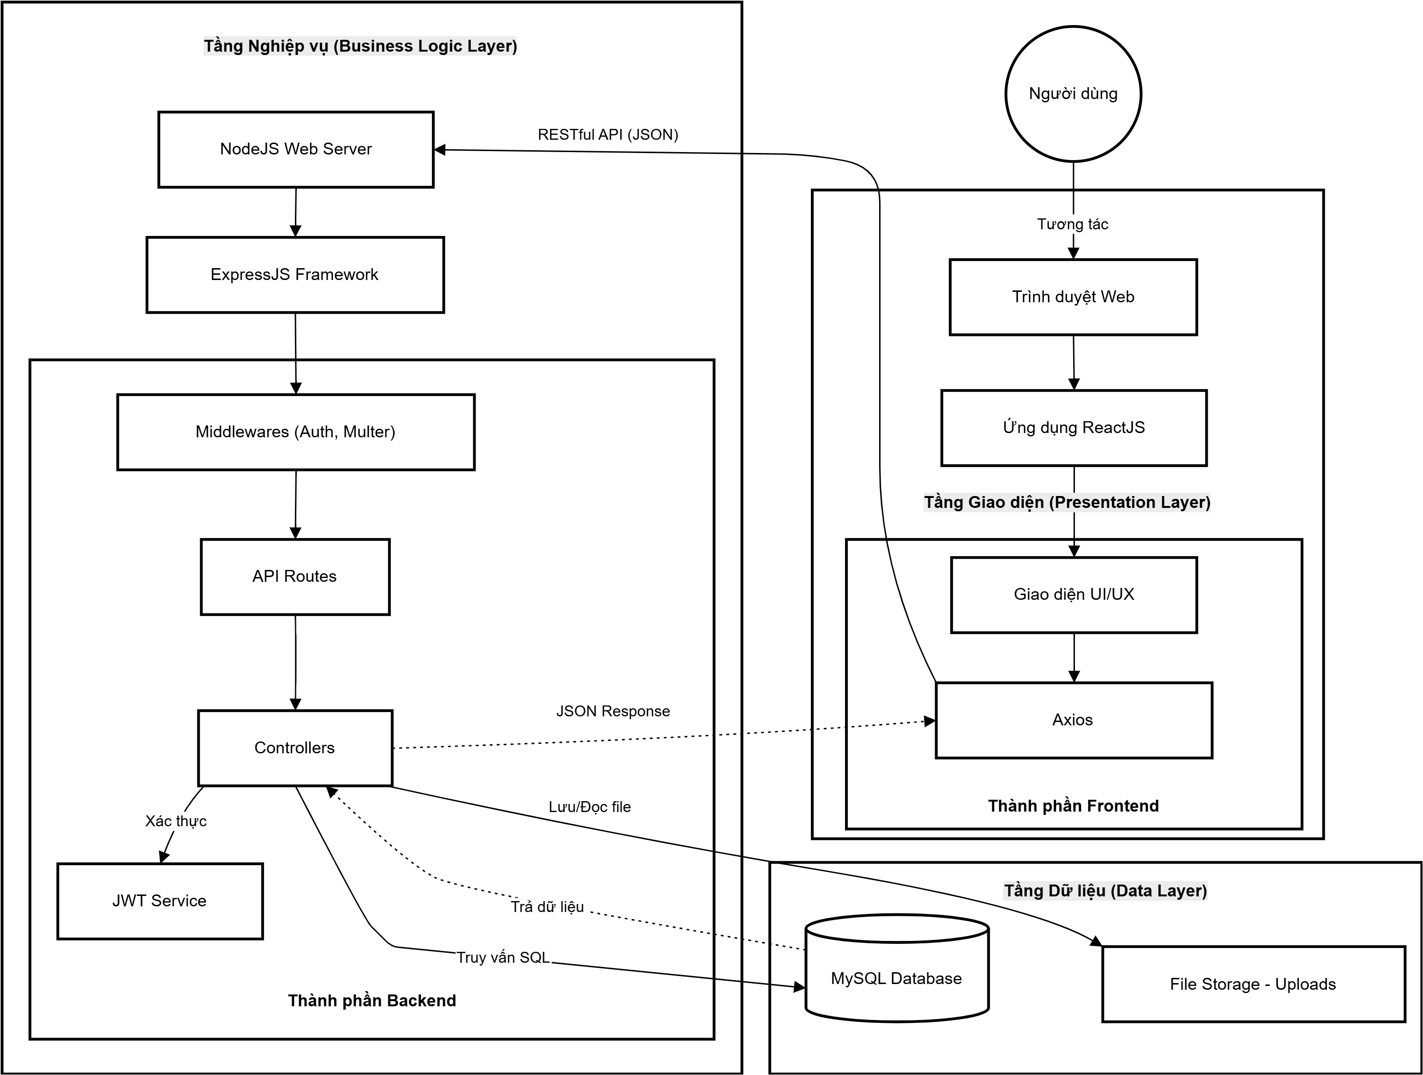
Kiến trúc hệ thống
Mô hình: 3 Tầng (Three-Tier Architecture).
Cơ chế: Client-Server thông qua chuẩn RESTful API.
Giao thức: HTTPS/JSON.

Slide 17
Kiến trúc hệ thống
Tầng Giao diện (Presentation Layer):
ReactJS (SPA): Giúp trải nghiệm người dùng mượt mà, không cần tải lại trang.
Axios: Thư viện xử lý gọi API bất đồng bộ.
Markdown-it: Engine render văn bản và tô màu cú pháp code (Syntax Highlighting).
Tầng Nghiệp vụ (Business Logic Layer):
NodeJS & ExpressJS: Xử lý API tốc độ cao, non-blocking I/O.
JWT (JSON Web Token): Cơ chế xác thực bảo mật (Stateless Authentication).
Multer: Middleware xử lý upload file.
Tầng Dữ liệu (Data Layer):
MySQL: Cơ sở dữ liệu quan hệ, đảm bảo tính toàn vẹn dữ liệu (ACID) cho các giao dịch phức tạp giữa Bài viết - Bình luận - Người dùng.

Slide 18
04
KẾT QUẢ NGHIÊN CỨU

Slide 19
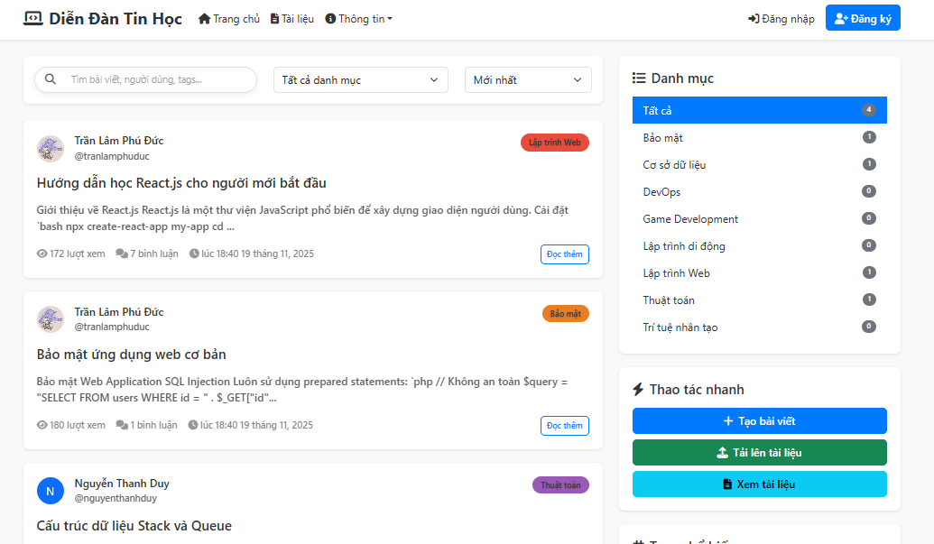
Giao diện trang chủ
Giao diện trang chủ hiển thị tổng quan các bài viết mới nhất và nổi bật. Người dùng chưa đăng nhập (Khách) có thể xem nội dung nhưng bị hạn chế các tính năng tương tác.

Slide 20
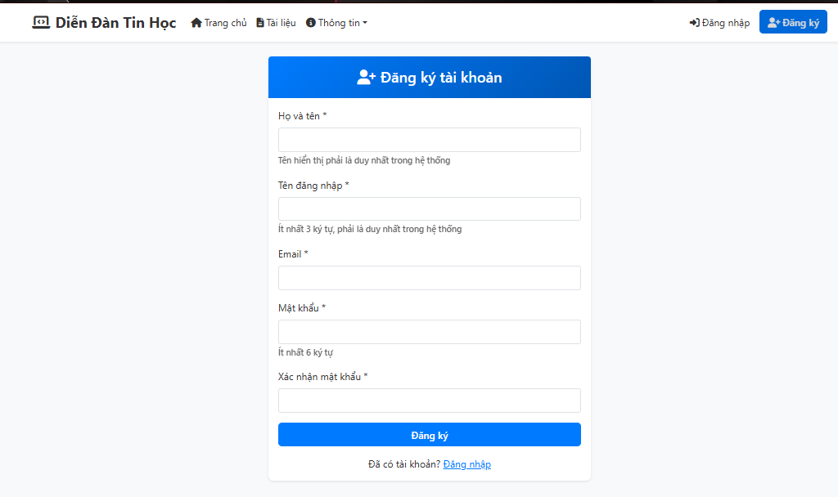
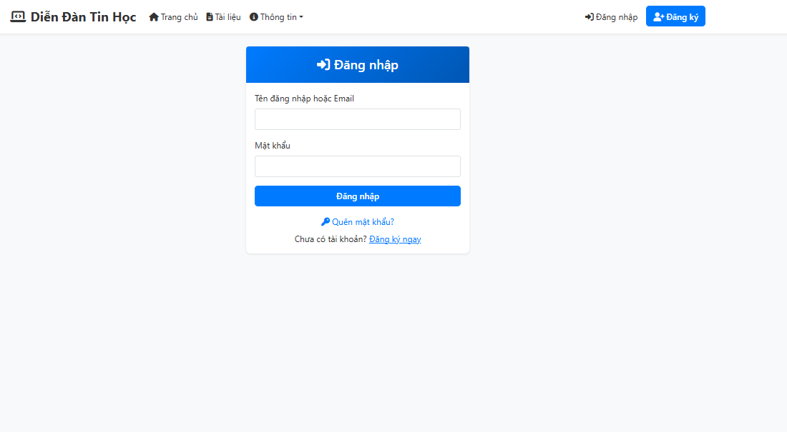
Giao diện Đăng nhập/Đăng ký
Chức năng Đăng nhập và Đăng ký cho phép người dùng truy cập vào hệ thống. Giao diện được thiết kế đơn giản, tập trung vào trải nghiệm người dùng.
Đăng nhập:
Đăng ký:

Slide 21
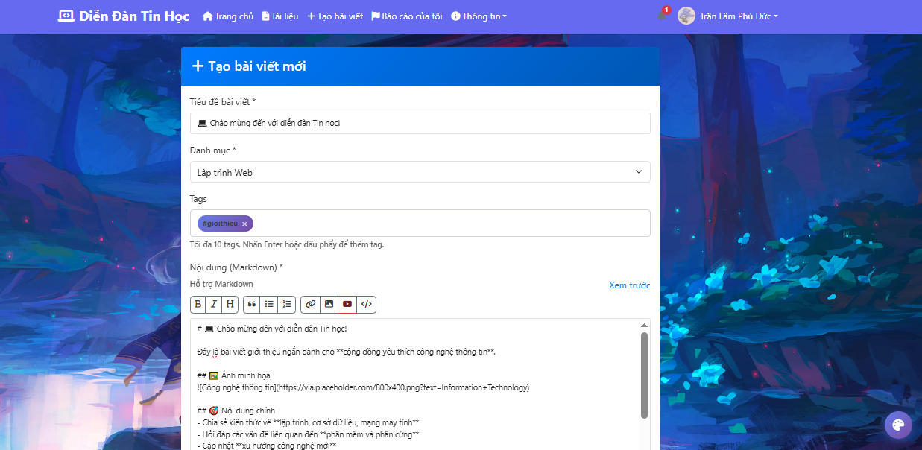
Giao diện tạo bài viết
Giao diện Soạn thảo bài viết mới (Markdown Editor): Để đảm bảo chất lượng nội dung chuyên ngành CNTT, hệ thống tích hợp trình soạn thảo văn bản hỗ trợ định dạng Markdown.

Slide 22
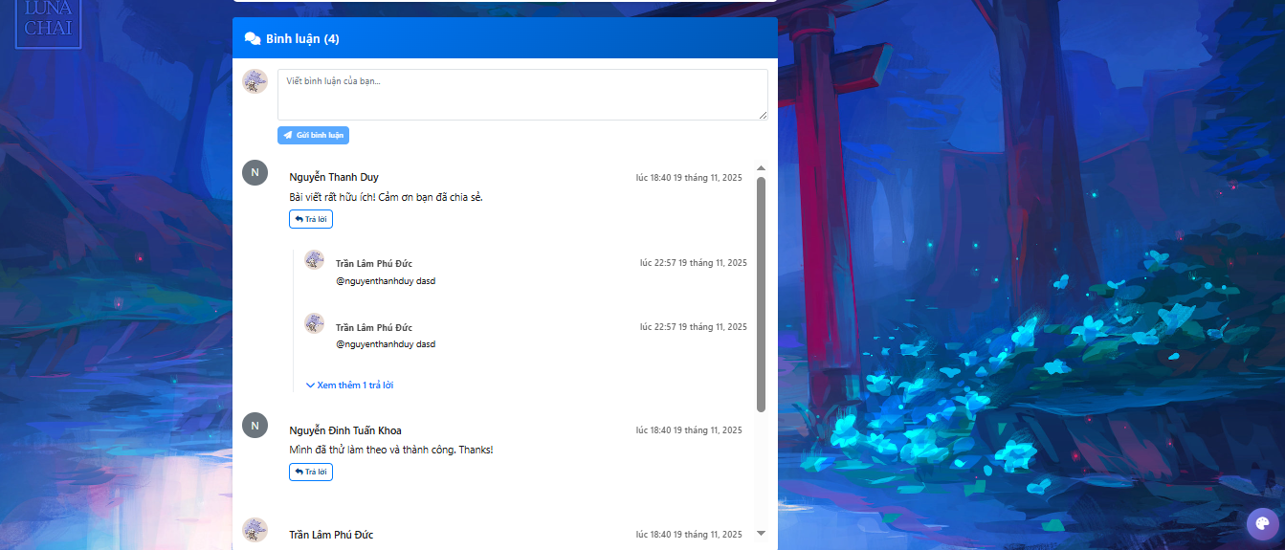
Các chức năng của người dùng khách
Giao diện bình luận với hệ thống bình luận được thiết kế theo mô hình phân cấp (Nested Comments). Người dùng có thể trả lời trực tiếp (Reply) một bình luận cụ thể, tạo ra các luồng thảo luận rõ ràng, mạch lạc.

Slide 23
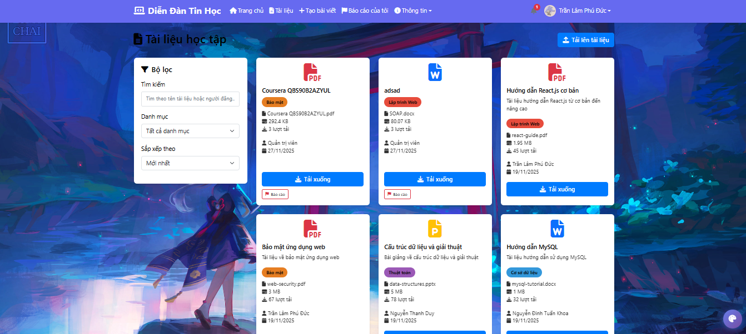
Giao diện tài liệu
Giao diện chính của tài liệu hiển thị danh sách các tài liệu hiện có, được trình bày dưới dạng lưới (Grid) hoặc danh sách (List) để tối ưu không gian hiển thị.

Slide 24
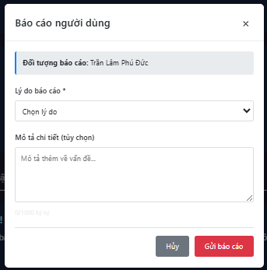
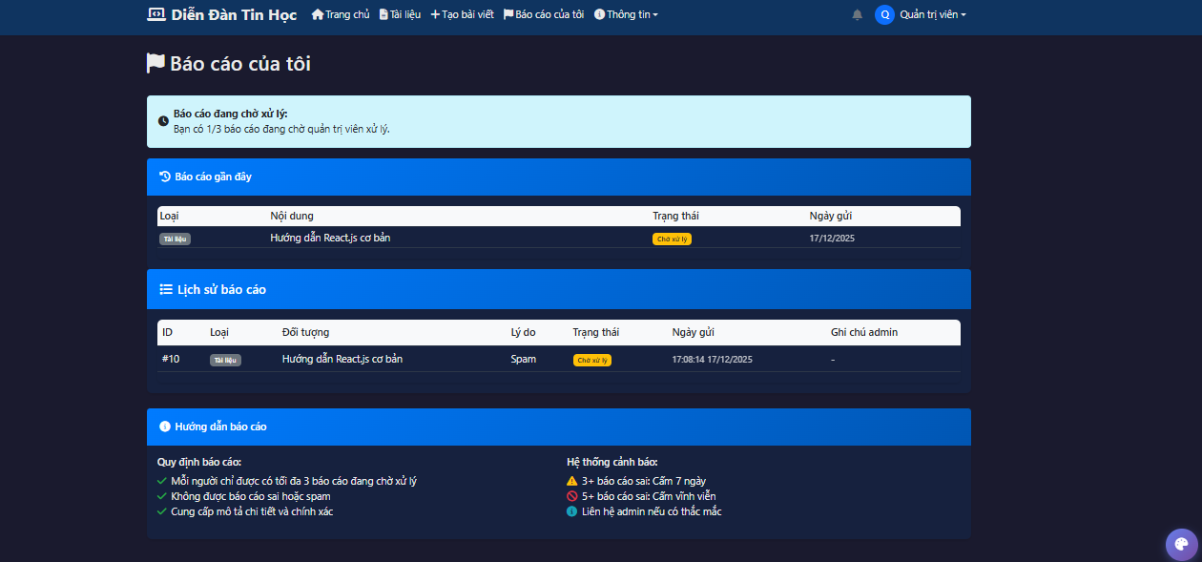
Giao diện chức năng báo cáo
Để duy trì môi trường thảo luận lành mạnh và chất lượng, hệ thống cung cấp công cụ cho phép người dùng báo cáo (Report) các nội dung hoặc hành vi vi phạm tiêu chuẩn cộng đồng. Chức năng này áp dụng cho 3 đối tượng chính: Bài viết, Tài liệu và Người dùng.

Slide 25
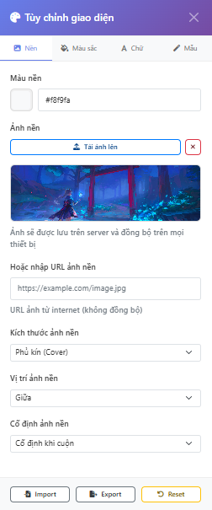
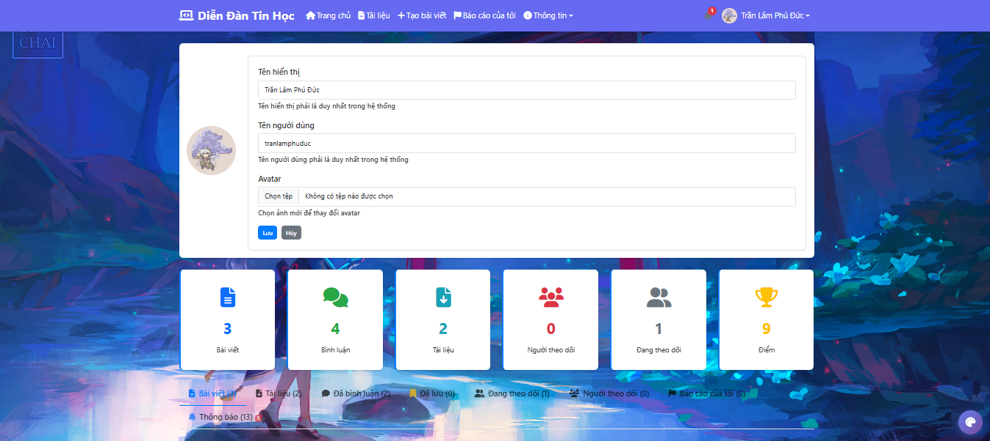
Giao diện hồ sơ người dùng và Cấu hình giao diện
Giao diện hồ sơ người dùng: Đây là trang hiển thị thông tin công khai của thành viên, giúp tăng tính kết nối trong cộng đồng.
Cấu hình giao diện: Chức năng này cho phép người dùng tự tùy chỉnh giao diện cho cá nhân của mình.

Slide 26
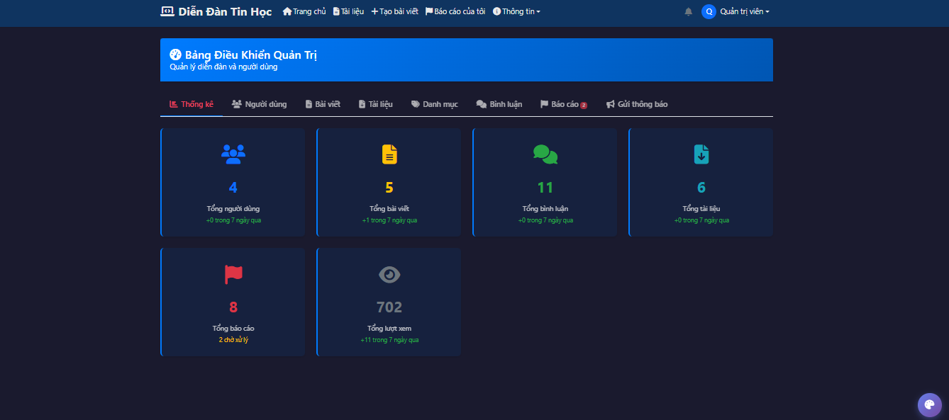
Trang quản trị
Trang quản trị được thiết kế biệt lập, chỉ dành riêng cho các tài khoản được cấp quyền Admin nhằm đảm bảo tính bảo mật và toàn vẹn dữ liệu của hệ thống.

Slide 27
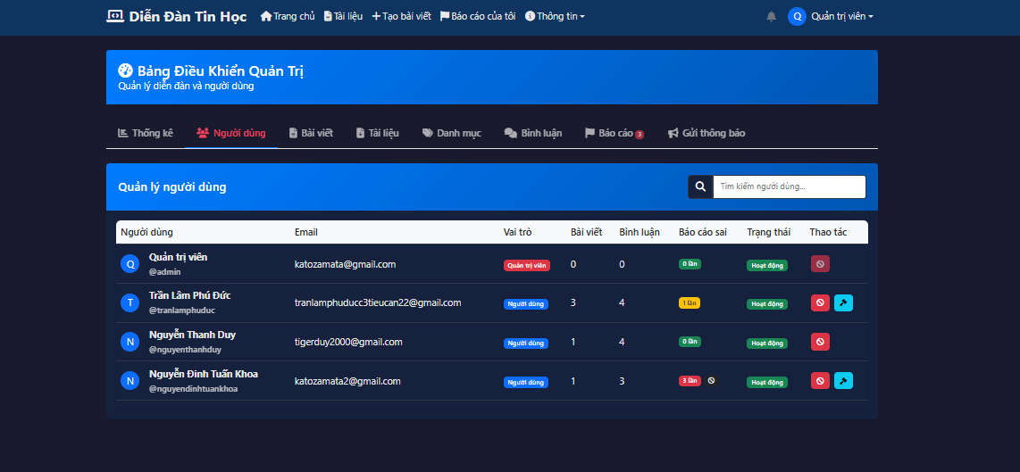
Trang quản trị
Trang quản trị được thiết kế biệt lập, chỉ dành riêng cho các tài khoản được cấp quyền Admin nhằm đảm bảo tính bảo mật và toàn vẹn dữ liệu của hệ thống.

Slide 28
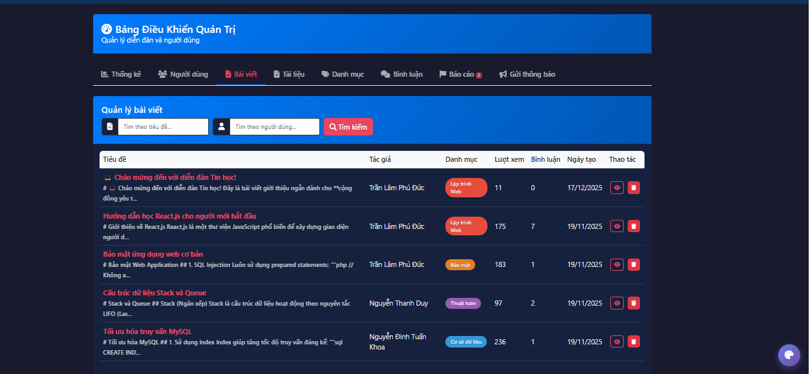
Trang quản trị
Trang quản trị được thiết kế biệt lập, chỉ dành riêng cho các tài khoản được cấp quyền Admin nhằm đảm bảo tính bảo mật và toàn vẹn dữ liệu của hệ thống.

Slide 29
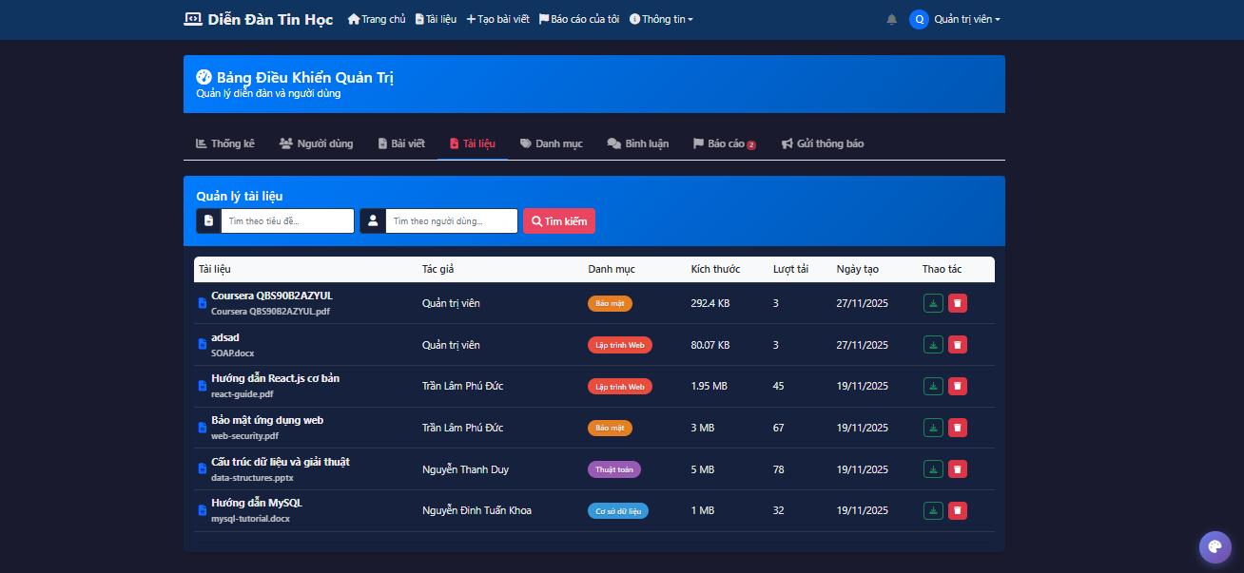
Trang quản trị
Trang quản trị được thiết kế biệt lập, chỉ dành riêng cho các tài khoản được cấp quyền Admin nhằm đảm bảo tính bảo mật và toàn vẹn dữ liệu của hệ thống.

Slide 30
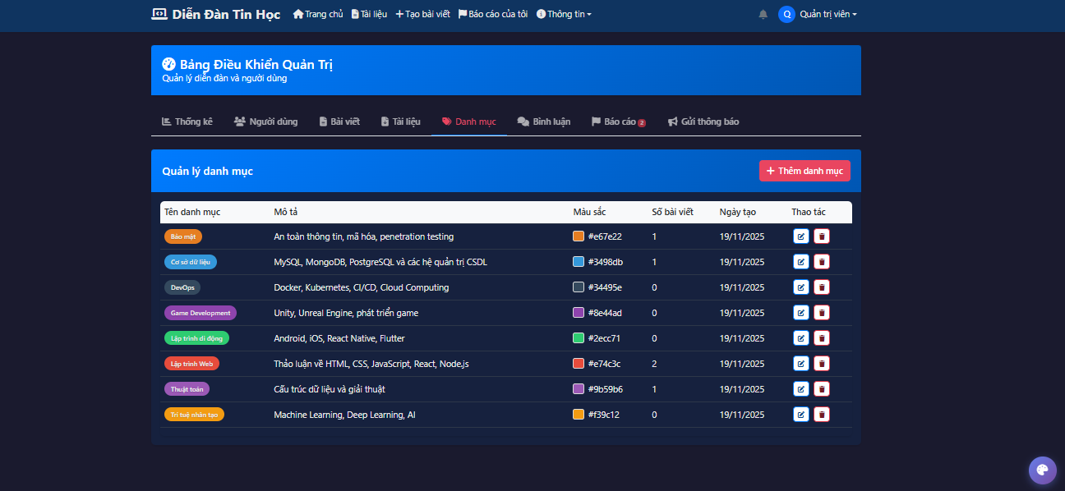
Trang quản trị
Trang quản trị được thiết kế biệt lập, chỉ dành riêng cho các tài khoản được cấp quyền Admin nhằm đảm bảo tính bảo mật và toàn vẹn dữ liệu của hệ thống.

Slide 31
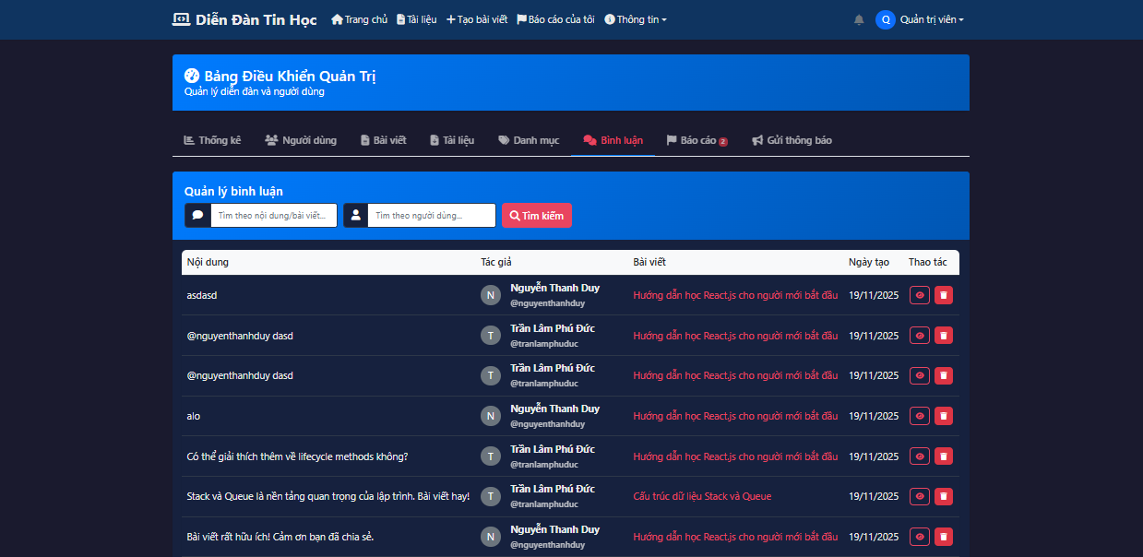
Trang quản trị
Trang quản trị được thiết kế biệt lập, chỉ dành riêng cho các tài khoản được cấp quyền Admin nhằm đảm bảo tính bảo mật và toàn vẹn dữ liệu của hệ thống.

Slide 32
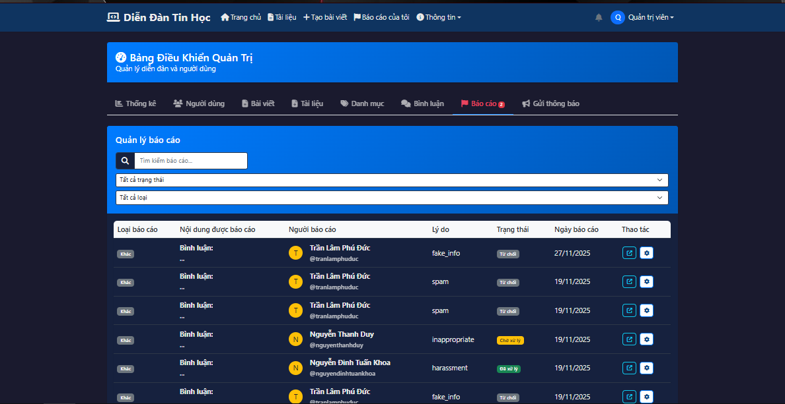
Trang quản trị
Trang quản trị được thiết kế biệt lập, chỉ dành riêng cho các tài khoản được cấp quyền Admin nhằm đảm bảo tính bảo mật và toàn vẹn dữ liệu của hệ thống.

Slide 33
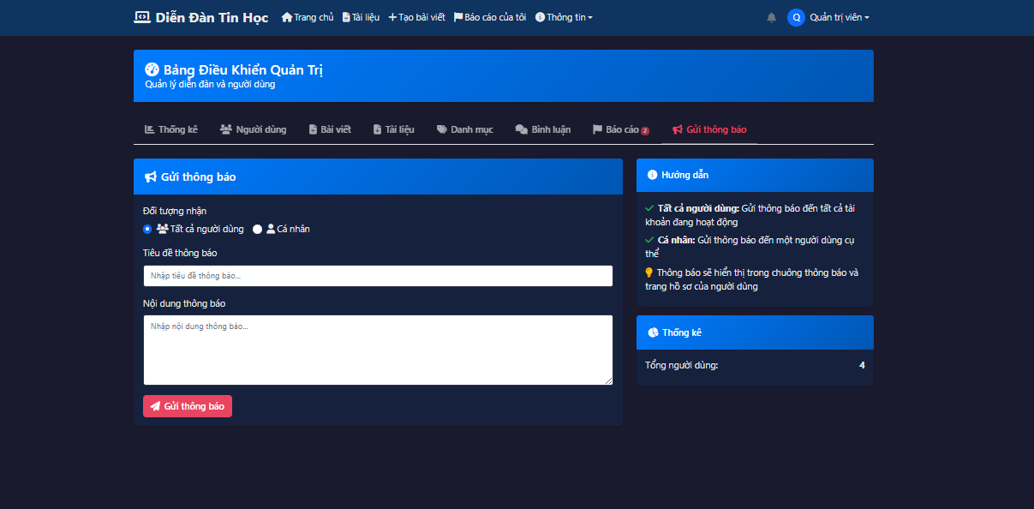
Trang quản trị
Trang quản trị được thiết kế biệt lập, chỉ dành riêng cho các tài khoản được cấp quyền Admin nhằm đảm bảo tính bảo mật và toàn vẹn dữ liệu của hệ thống.

Slide 34
05
KẾT LUẬN

Slide 35
Kết quả đạt được và hạn chế
Kết quả đạt được:
Hạn chế:
Sản phẩm: Hoàn thiện website diễn đàn với đầy đủ chức năng CRUD và phân quyền bảo mật.
Công nghệ: Làm chủ quy trình phát triển Fullstack (ReactJS - Node.js - MySQL).
Thực tiễn: Hệ thống hoạt động ổn định, đáp ứng nhu cầu trao đổi kiến thức cơ bản.
Khả năng mở rộng: Hệ thống chưa được kiểm thử chịu tải (Load Testing) với lượng dữ liệu lớn (Big Data) hoặc lượng người dùng truy cập đồng thời cao.
Nền tảng: Giao diện Mobile chưa tối ưu trải nghiệm (UX).
Tìm kiếm: Công cụ tìm kiếm và lọc nội dung còn đơn giản.

Slide 36
Hướng phát triển
Tích hợp Socket.io cho tính năng Real-time.
Phát triển phiên bản Mobile App.
Sử dụng AI để hỗ trợ kiểm duyệt và gợi ý nội dung.

Slide 37

Cảm ơn thầy cô và các bạn đã lắng nghe.
Please keep this slide for attribution

